Slide 1
Conseil municipal d’Eybens 30/05/2024

Slide 2
Introduction

Slide 3
Décisions

Slide 4
power point spécifique proposé par la Direction des Finances Publiques de l'Isère
Synthèse de la qualité des comptes 2023

Slide 5
power point spécifique
DEL20240530_1 FINANCES – RESSOURCES –
Approbation du Compte Financier Unique (CFU) 2023 – Budget principal

Slide 6
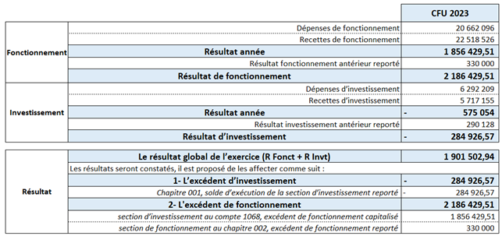
DEL20240530_2 FINANCES – RESSOURCES –
Reprise définitive des résultats 2023 – Budget principal

Slide 7
La Ville d'Eybens est actionnaire d'Isère Aménagement, Société Publique Locale, à hauteur de 60 actions d’une valeur de 100 euros.
A ce titre elle doit désigner un représentant au sein de l’assemblée spéciale des collectivités,
Il est proposé de procéder à un changement de représentant en désignant Nicolas Richard en remplacement de Madame Clotilde Hogrel.
DEL20240530_3 FINANCES – RESSOURCES –
Modification de la désignation d’un représentant au sein de la SPL ISERE Aménagement

Slide 8
Dans le cadre de recrutements: suppression de 2 postes d’adjoint administratif et création de 2 postes de rédacteur
·À la cellule administrative des services techniques
·Au service Finances
Ajustement du temps de travail (100 à 80%) sur un poste d’agent administratif et d’accueil AU CRC
DEL20240530_4 FINANCES – RESSOURCES –
Délibération portant mise à jour du tableau des emplois

Slide 9
Revue de presse réalisée par le service documentation
Malgré l’abonnement au DL, le partage des articles n’est pas possible en raison de la protection des droits de l’auteur ;
Le Centre Français d’exploitation du droit de Copie (CFC) est l’organisme qui gère collectivement les droits de copie numérique et papier du livre et de la presse pour le compte des auteurs et des éditeurs ;
Il est proposé un Contrat d’adhésion Panorama de presse numérique interne qui permet à chaque structure adhérente de diffuser en toute légalité en interne des reproductions numériques d’articles de presse ;
Le montant estimatif pour l'année 2024 pour la commune d’Eybens est de 1.425€ HT
DEL20240530_5 FINANCES – RESSOURCES –
Adhésion au contrat « panorama de presse numérique interne » proposé par le Centre français du droit de copie (CFC)

Slide 10
1/2
La commune d’Eybens a engagé une opération de travaux pour aménager le parking de la piscine.
Le lot 1 VRD a été attribué à la société Biasini SAE pour un montant de 179 862,55 € HT.
Il s’agit d’un marché ordinaire à prix unitaires. Cela signifie que les prestations sont rémunérées par application aux quantités réellement exécutées des prix unitaires fixés dans le bordereau des prix unitaires.
En cours d’opération, il est apparu nécessaire de faire évoluer le système des eaux pluviales et ainsi :
De rajouter la réalisation de certaines prestations consistant en la création de tranchées
De modifier certaines quantités définies initialement, de rajouter ou de supprimer certaines prestations
DEL20240530_6 FINANCES – RESSOURCES –
Avenant n°1 au marché MP23_28 Réaménagement des parkings de la piscine commune d’Eybens – Lot 1 VRD

Slide 11
2/2
DEL20240530_6 FINANCES – RESSOURCES –
Avenant n°1 au marché MP23_28 Réaménagement des parkings de la piscine commune d’Eybens – Lot 1 VRD
Il convient donc de procéder à la conclusion d’un avenant afin de modifier le montant évalué de l’ensemble des prestations pour un montant en plus-value de 1 251,45 € HT, soit une augmentation de 0,7 % du montant initial du marché.
Cet avenant portera le montant du marché à 181 114 € HT.
Il est proposé au Conseil municipal d’approuver les modifications au marché et d’autoriser M. le Maire, à signer l’avenant n° 1 au marché MP23_28 Réaménagement des parkings de la piscine de la commune d'Eybens et ainsi que tous documents s’y rapportant pour son exécution.

Slide 12
1/2
La commune d’Eybens a engagé une opération de travaux pour aménager le parking de la piscine.
Le marché réaménagement des parkings de la piscine de la commune d'Eybens - Lot Espaces verts a été attribué à la société Biavert pour un montant de 29 864, 60 € HT. Le marché a été notifié au titulaire le 20 décembre 2023.
Il s’agit d’un marché ordinaire à prix unitaires. Le montant de l’ensemble des prestations, figurant dans l’acte d’engagement a ainsi été chiffré à 29 864, 60 € HT.
En cours d’opération, il est apparu nécessaire :
De rajouter certaines prestations consistant en la fourniture et la pose de clôture rigide,
De modifier certaines quantités définies initialement
DEL20240530_7 FINANCES – RESSOURCES –
Avenant n°1 au marché MP23_30 Réaménagement des parkings de la piscine commune d’Eybens – Lot 3 espace vert

Slide 13
2/2
Il convient donc de procéder à la conclusion d’un avenant afin de modifier le montant évalué de l’ensemble des prestations pour un montant en plus-value de 3 395 € HT, soit une augmentation de 11,37 % du montant initial du marché. Cet avenant portera le montant du marché à 33 259,60 euros HT, soit 39 911, 52 € TTC.
Il est proposé au Conseil municipal d’approuver les modifications au marché et d’autoriser M. le Maire, à signer l’avenant n° 1 au marché Réaménagement des parkings de la piscine de la commune d'Eybens - Lot 3 Espaces verts, ainsi que tous documents s’y rapportant pour son exécution.
DEL20240530_7 FINANCES – RESSOURCES –
Avenant n°1 au marché MP23_30 Réaménagement des parkings de la piscine commune d’Eybens – Lot 3 espace vert

Slide 14
1/2
La commune d’Eybens a lancé une consultation afin de confier à différents prestataires I ’aménagement d'un espace vert et de cheminements piétons, notamment sur l‘ancien parking du gymnase Bel Air. Cela se fera en deux temps : en ce moment côté rue Charles Piot et cet été entre les deux écoles.
Le marché MP23_36 Aménagement du secteur Bel Air de la commune d’Eybens – Lot 1 Terrassement et revêtement de sols a été attribué au groupement d’entreprises Sols Alpes - Bonin, pour un montant de 216 464, 60 € HT. Il s’agit d’un marché ordinaire à prix unitaires.
En cours d’opération, il est apparu nécessaire :
De créer un bassin d’infiltration pour les eaux pluviales de la toiture gymnase et une fontaine.
De modifier certaines quantités définies initialement
DEL20240530_8 FINANCES – RESSOURCES –
Avenant n°1 au marché MP23_36 Aménagement du secteur Bel Air de la commune d’Eybens – Lot 1 Terrassement et revêtement de sols

Slide 15
2/2
DEL20240530_8 FINANCES – RESSOURCES –
Avenant n°1 au marché MP23_36 Aménagement du secteur Bel Air de la commune d’Eybens – Lot 1 Terrassement et revêtement de sols
Il convient donc de procéder à la conclusion d’un avenant afin de modifier le montant évalué de l’ensemble des prestations pour un montant en plus-value de 27 447, 40 € HT, soit une augmentation de 12,68 % du montant initial du marché. Cet avenant portera le montant du marché à 243 912 euros HT, soit 292 694,40 € TTC.
Il est proposé au Conseil municipal d’approuver les modifications au marché et d’autoriser M. le Maire, à signer l’avenant n° 1 au marché MP23_36 Aménagement du secteur Bel Air de la commune d’Eybens - Lot 1 Terrassement et revêtement de sols, ainsi que tous documents s’y rapportant pour son exécution.

Slide 16
Suite a une analyse du département juridique et pour sécuriser les actes juridiques, il est proposé de compléter la délibération prise en 2020 comme suit
En matière de marché public, il convient de reformuler :
•Pour les marchés et accords-cadres dont le montant est inférieur au seuil communautaire des marchés de fournitures et services passés en procédure formalisée (à titre d'information actuellement 221 000 € HT) la formule : "y compris la décision portant sur l’attribution" ;
•Pour les marchés supérieurs à ce même seuil de préciser : "de prendre toute décision concernant la préparation, la passation, l'exécution et le règlement des marchés et des accords-cadres, hors les décisions portant sur l’attribution et sur la conclusion des avenants, lorsque les crédits sont inscrits au budget" ;
•Sur la délégation de signature aux cadres, il convient formellement : d'autoriser le Maire à déléguer la signature des décisions, prises dans le cadre des délégations consenties par le Conseil municipal, aux directeurs et responsables des services communaux et selon des arrêtés nominatifs pris pour chacun ;
•Sur l’empêchement du Maire, de préciser : que c’est l’adjoint chargé de la suppléance du Maire qui prendra les décisions prises dans le cadre des délégations consenties par le Conseil municipal ;
DEL20240530_9 FINANCES – RESSOURCES –
Délégation du Conseil municipal au Maire

Slide 17
Plan de situation
1/3
DEL20230530_10
AMENAGEMENT URBAIN –
Acquisition par la commune de la parcelle AB26 et convention d’opération entre l’Etablissement Public Foncier Local du Dauphiné (EPFLD), Grenoble Alpes
Métropole et Ia commune d’Eybens – Opération « Place de Geve »

Slide 18
La convention 2020-30, signée par les parties le 21 janvier 2021, est arrivée à terme le 31 décembre 2022, il convient d’établir une nouvelle convention.
Le projet 19 mars-place de Gève contribue à la requalification et le renouvellement de la centralité Val-Gève :
Le besoin et les enjeux de renouvellement de ce quartier sont décrit dans le Plan Guide de l’axe Jaurès
Il s’agit de conforter cette polarité se saisissant de la réalisation de l’écoquartier du Val avec ses nouveaux habitants et nouvelles opportunités de commerces ou activités.
Les objectifs visés par cette opération sont :
Poursuivre le renouvellement urbain de l’axe via la mutation des terrains situés sur la rive est de l’avenue Jaurès avec une opération de moins de 30 logements qui devra permettre de répondre aux besoins de logements des séniors,
Garantir la fonctionnalité de cette polarité en sécurisant et rendant le plus confortable possible les liaisons entre ses 2 rives : les Coulmes et le Val. Ainsi une continuité piétonne végétalisés et sécurisée est-elle inscrite via le terrain du 19 mars permettant un cheminement continu du parc des Maisons Neuves au cœur de l’Ecoquartier, reliant ainsi les 2 écoles, les équipements, commerces services et les différents quartiers résidentiels.
2/3
DEL20230530_10
AMENAGEMENT URBAIN –
Acquisition par la commune de la parcelle AB26 et convention d’opération entre l’Etablissement Public Foncier Local du Dauphiné (EPFLD), Grenoble Alpes
Métropole et Ia commune d’Eybens – Opération « Place de Geve »

Slide 19
3/3
En parallèle la ville d’Eybens doit acquérir la parcelle AB 26 afin d’engager son réaménagement en square.
Le montant de l’acquisition de 753 10€ HT est défini selon le bilan du coût de revient de l’EPFLD, confirmé par les services des Domaines.
Le projet, objet de la convention proposée dans cette délibération, concerne cette opération d’aménagement dans le secteur de la Place de Gève dans la commune .
•La convention a pour objet de déterminer les modalités de la coopération publique entre l’Epfl du Dauphiné et la collectivité d’Eybens partenaire du projet d’aménagement pour la réalisation de leurs missions respectives de service public.
•Elle se substitue à la précédente convention signée en 2021
DEL20230530_10
AMENAGEMENT URBAIN –
Acquisition par la commune de la parcelle AB26 et convention d’opération entre l’Etablissement Public Foncier Local du Dauphiné (EPFLD), Grenoble Alpes
Métropole et Ia commune d’Eybens – Opération « Place de Geve »

Slide 20
1/2
Contexte
La première étape du projet de requalification et de renouvellement de la centralité Val – Gève consiste en la déconstruction des maisons de secteur de place de Gève afin de réaliser les premiers aménagements. Il s’agit concrètement de quartes maisons, dont une, celle située au 12 rue du 19 mars 1962, appartiendra très prochainement à la commune.
Compte tenu des liens existants entre les travaux de déconstruction de ces quatre maisons, de leur imbrication, et afin de garantir la cohérence et la coordination des interventions, il est apparu pertinent de confier la maîtrise d’ouvrage de l’intégralité de l’opération de la déconstruction à un maître d’ouvrage unique.
L’EPFLD étant concerné par la plus grande part de l’opération, il est proposé de lui confier ce rôle, à titre gratuit.
Missions et coopération
L’EPFLD, sera chargé de l’ensemble des missions relevant de la maîtrise d’ouvrage et s’engage à associer la commune à toutes les étapes de l’opération.
DEL20230530_11 AMENAGEMENT URBAIN –
Délégation de la maîtrise d'ouvrage pour la démolition de la maison sur la parcelle AB26 rue du 19 mars 1962

Slide 21
2/2
Clauses financières
Le montant prévisionnel total du coût d’opération est estimé, au stade du programme à 135 290 euros HT.
La répartition du coût de l’opération se fera au prorata de la surface bâtie à démolir relevant des compétences de chacun au titre de la co-maîtrise d’ouvrage, ce qui représente 27 % du coût de l’opération pour la commune.
L’EPFLD assurera le paiement de l’ensemble des coûts et des frais nécessaires à la réalisation de l’opération et prendra à sa charge exclusive le financement de l’ensemble des frais nécessaires à la réalisation de l’opération et à la gestion des diverses garanties, frais de contentieux éventuels compris, ainsi que les frais de la gestion technique, administrative et financière de l’opération.
Remise du terrain
À l’issue de la réception des travaux, la levée des réserves incluses, le maître d’ouvrage unique doit remettre à la commune le terrain nu.
Les travaux pourraient se réaliser en fin d’année 2024
DEL20230530_11 AMENAGEMENT URBAIN –
Délégation de la maîtrise d'ouvrage pour la démolition de la maison sur la parcelle AB26 rue du 19 mars 1962

Slide 22
le carrefour Jean Jaurès /charles Piot en face de la Gendarmerie nécessite une modification de l’accès prévu pour l’opération « Clos Coquet », en cours de chantier. Cela permettra une meilleure fluidité des voitures et améliorera le cheminement piétons /cycles existants.
Cela nécessite des divisions cadastrales et mutations foncières sur certaines parcelles :
Détachement de deux bouts de la parcelle appartenant à la copropriété Les Buissières,
Détachement d’un bout de terrain sur Ia parcelle appartenant à Madame SALOU
Déclassement d’une partie du chemin piéton communal
En conséquence il est proposé au Conseil municipal :
- De constater la désaffectation de la portion du cheminement piéton qui n’est plus affecté à la circulation piétonne .
- D’autoriser le Maire à signer tous actes administratifs et notariés ainsi que tous documents s’y rapportant
DEL20240530_12
AMENAGEMENT URBAIN ET INTERCOMMUNALITE –
Autorisation de Désaffectation du chemin piéton au droit de l’opération « Clos Coquet »

Slide 23
Le bilan des acquisitions et cessions opérées sur le territoire donne lieu chaque année à une délibération.
Ce bilan est annexé au compte administratif de la commune .
En novembre 2023,
acquisition Ténement foncier de 742m² auprès de la société Cupani
pour la création de locaux pour la propreté urbaine
pour un montant de 1 160 000 €.
DEL20240530_13
AMENAGEMENT URBAIN ET INTERCOMMUNALITE –
Bilan des cessions et des acquisitions 2023

Slide 24
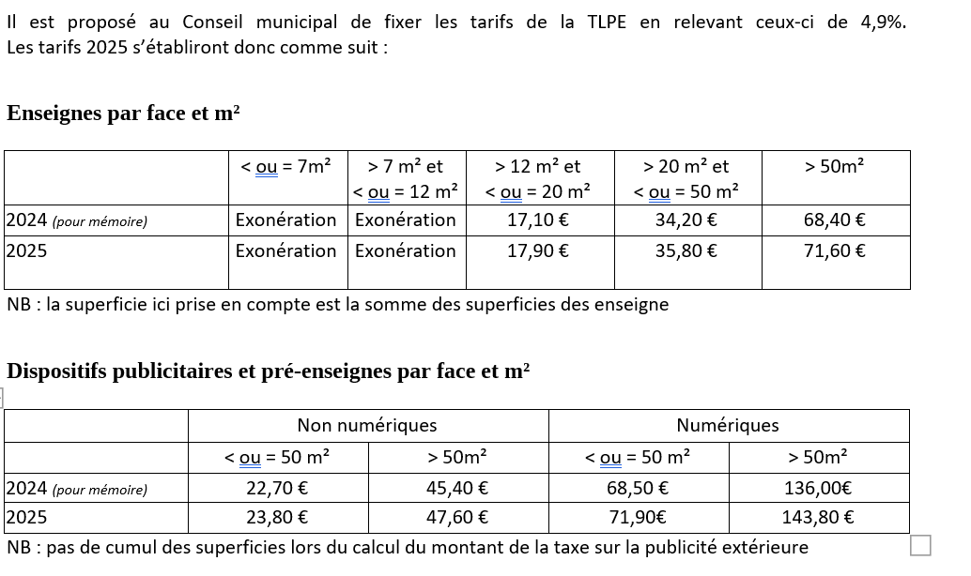
DEL20240530_14 AMENAGEMENT URBAIN ET INTERCOMMUNALITE –
Modification de la Taxe Locale sur la Publicité Extérieure (TLPE) pour l’année 2025

Slide 25
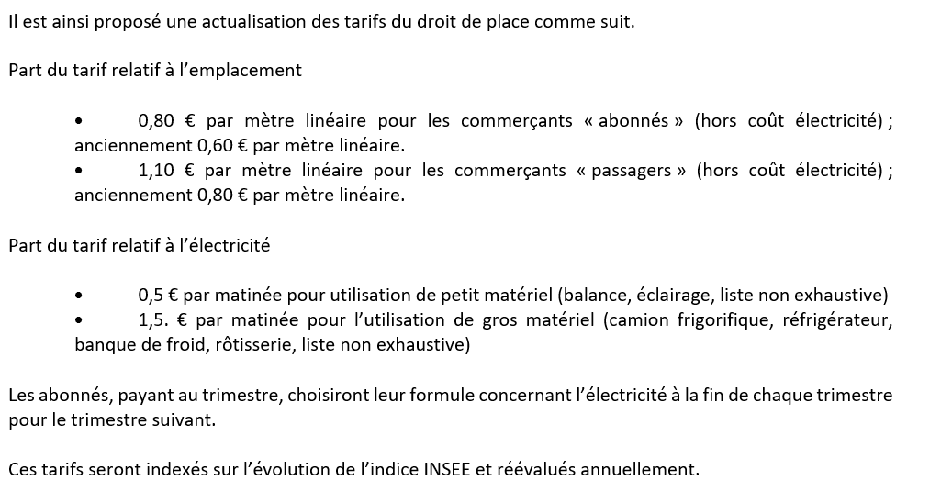
I
DEL20240530_15 AMENAGEMENT URBAIN ET INTERCOMMUNALITE –
Modification des tarifs de droits de place sur le marché hebdomadaire

Slide 26
L'association Le Cèdre et le Mélèze créée en février 2020 a pour objectif d’accompagner les jeunes de la Commune de Brital au Liban pour les aider à devenir des citoyens éclairés afin qu’ils puissent prendre en charge l’avenir de leur pays.
Pour l’année 2024, l’association initie un 3ème projet de formation porteur de sens, qui vise à former 20 jeunes libanais âgé de 16 à 25 ans à l’installation et à la maintenance de panneaux photovoltaïques.
OBJECTIF PROJET : Améliorer la situation économique et favoriser l'insertion sociale et professionnelle des jeunes par le développement de compétences.
Durée formation : 6 mois (90 heures de formation)
3 formateurs, avec des cours théoriques et pratiques visant à mettre l'accent sur la conception, l'installation, l'exploitation et la maintenance de panneaux photovoltaïques
A l’issu de la formation, un certificat reconnu par un institut technique libanais sera remis en fin de stage après l’évaluation des stagiaires.
Budget Prévisionnel : 7 000 €
Subvention demandée : 1 000 €
Afin de soutenir ce projet, il est proposé au Conseil municipal d’attribuer
une subvention d’un montant de 1 000 € .
DEL20240530_16 CITOYENNETE ET VIE ASSOCIATIVE –
Subvention à projet pour l’Association Le Cèdre et le Mélèze, actions pour Brital

Slide 27
Depuis la signature de la charte de jumelage avec la Ville d’Arnstorf le 21 mars 2019, Eybens et sa ville jumelle allemande multiplient les échanges et accueillent des délégations d’habitants, d’associations, de collégiens dans le but de promouvoir les échanges européens. Sur ces deux dernières années, plusieurs projets se sont concrétisés.
Suite à la mission en décembre dernier du Comité d’Echanges Européens, la ville d’Arnstorf nous a invité à sa fête des associations, la « Vereinsrock », se déroulant le 15 juin 2024. Cette fête a pour objectif de promouvoir l’engagement et le bénévolat auprès du plus grand nombre des jeunes. C’est pourquoi, l’association des 4 élèves du CRC, âgés de 14 à 16 ans dont deux sont germanistes, permet à ces jeunes eybinois de vivre une expérience à l’étranger, de nouer des relations avec des jeunes habitants d’Arnstorf et de les rendre eux-mêmes acteurs de ce jumelage.
Ce voyage à Arnstorf fait vivre le jumelage au travers de la jeunesse et de la culture.
Le jumelage est un outil pertinent qui participe à la construction de l'Europe dans une paix indispensable.
La délégation Eybinoise est composée de 10 personnes :
- une élue avec attribution par délibération d’un mandat spécial pour ce déplacement
- 2 agents des services Vie associative, citoyenne et festive et du Conservatoire d’Eybens
- 4 élèves du CRC assurant une représentation le 15 juin à Arnstorf
- 2 membres du Comité d’échanges européens (CEE)
- 1 membre du Cercle des mandolinistes d’Eybens
Il est proposé au conseil Municipal de :
Valider la composition de la délégation Eybinoise
D’autoriser la prise en charge par la ville des frais de déplacement des 6 participants engagés pour l’exécution de cette mission dont le montant s’élève à 3010 euros.
DEL20240530_17 CITOYENNETE ET VIE ASSOCIATIVE –
Composition et déplacement d’une délégation eybinoise de 10 personnes à Arnstorf du 13 au 16 juin dans le cadre du jumelage entre deux communes

Slide 28
La précédente délibération a précisé la composition pour le déplacement d’une délégation eybinoise de 10 personnes à Arnstorf du 13 au 16 juin 2024 dans le cadre du jumelage
Marie-Chantal Kouassi, conseillère municipale, est membre de cette délégation au titre de son mandat de conseillère municipale déléguée Il est proposé au Conseil municipal de lui délivrer un mandat spécial pour se rendre à Arnstorf, afin de représenter la Commune d’Eybens
Le remboursement des frais engagés pour l'exécution de la mission se fera sur la base des frais réels et dans la limite des plafonds
DEL20240530_18 CITOYENNETE ET VIE ASSOCIATIVE –
Mandat spécial délivré à une élue pour un déplacement à Arnstorf du 13 au 16 juin 2024 dans le cadre du jumelage entre les deux communes

Slide 29
Le 7 octobre 2023 s’est ouvert un nouveau chapitre tragique du conflit israélo-palestinien.
Parmi les dizaines de milliers de victimes, se trouvent de très nombreux enfants.
Un tel bilan est insupportable pour tous les humanistes.
C’est pourquoi, il est proposé au Conseil municipal d’attribuer une subvention symbolique d'un montant de 500 € à l’UNICEF.
DEL20240530_19 CITOYENNETE ET VIE ASSOCIATIVE –
Délibération en soutien aux enfants victimes du conflit israélo-palestinien

Slide 30
1/2
Depuis plusieurs années, la ville d'Eybens a inscrit le service Petite Enfance dans le plan pluriannuel contre la pauvreté et pour l'inclusion sociale.
Objectif national CNAF/état :
création de crèches à vocation d'insertion professionnelle (AVIP) dans les quartiers défavorisés.
Réduire les inégalités sociales en améliorant l'accessibilité aux modes d'accueil à tous les enfants et en soutenant les projets combinant offre d'accueil et offre mobilisant la famille sur un projet d'insertion sociale ou professionnelle
En 2023, 5 places labellisées AVIP à Eybens au Jardin Des Couleurs (3) et Tom Pour (2) réservées aux eybinois
Contrat de 6 mois renouvelable une fois 6 mois et adapté aux besoins des familles orientées par France Travail
DEL20240530_20
EDUCATION, SPORT ET CULTURE –
Signature d’une convention pour l’échange des données personnelles entre France Travail et la ville d’Eybens concernant les cinq places à vocation d’insertion professionnelle AVIP des multi-accueils jardin des couleurs et Tom Pouce

Slide 31
2/2
Le dispositif AVIP est porté conjointement par France Travail et la ville d’Eybens, et en conséquence, des échanges de données personnelles favorisent le repérage et la mise en relation des familles avec les crèches concernées
ll est proposé au Conseil municipal :
- D’approuver la convention relative à l’échange de données à caractère personnel avec France Travail pour la période du 01/01/2024 au 31/12/2027
- D’autoriser le Maire à signer ladite convention, les contrats d’engagement qui seront signées avec les bénéficiaires, et tout document permettant sa mise en œuvre.
- D’autoriser le Maire à déléguer la signature des contrats d’engagement des parents bénéficiaires aux directrices des multi-accueil Le jardin des Couleurs et/ou Tom Pouce
DEL20240530_20
EDUCATION, SPORT ET CULTURE –
Signature d’une convention pour l’échange des données personnelles entre France Travail et la ville d’Eybens concernant les cinq places à vocation d’insertion professionnelle AVIP des multi-accueils jardin des couleurs et Tom Pouce

Slide 32
L’association « HBC2E » est intervenue sur les accueils périscolaires des écoles maternelle des Ruires et élémentaire de Bel Air pour la période du 4 mars 2024 au 12 avril 2024.
Douze séances ont été effectuées les mardi et jeudi correspondant à un montant de 30 € par séance, soit 360 €.
Il est proposé au Conseil municipal :
- De verser à l’association un montant total de 360 €, pour les 12 séances effectuées du 4 mars 2024 au 12 avril 2024
DEL20240530_21 EDUCATION, SPORT ET CULTURE –
Intervention HBC2E sur le temps périscolaire

Slide 33
Projet d'établissement "Conservatoire à rayonnement communal"
Schéma National d'Orientation Conservatoire à Rayonnement Pédagogique - SNOP Communal - CRC
Règlement pédagogique Règlement intérieur "guide pratique" modalités d'inscription, etc
Enjeux : les faire correspondre au nouveau projet d'établissement voté lors du CM du 16/11/2023 et à la délibération tarifaire votée lors du CM du 25/05/2023
Pour permettre de retrouver facilement toutes les informations relatives au fonctionnement du CRC, il est proposé de rassembler ces deux règlements en un seul document.
Ce qui a été ajouté au règlement précédent :
le parcours personnalisé
la formalisation des diplômes du parcours danse
le déplacement des cours d'essai de septembre à juin
DEL20240530_22
EDUCATION, SPORT ET CULTURE –
Règlements pédagogique et intérieur du conservatoire de musique et danse de la ville d’Eybens

Slide 34
1/2
Dans le cadre de la saison culturelle, un quota d'invitations est délivré aux agents, aux élus et aux membres de la direction.
Après étude des places réellement utilisées ces 2 dernières années, il est décidé de réduire ce quota pour gérer au plus juste la billetterie.
DEL20240530_23 EDUCATION, SPORT ET CULTURE –
Cadre des invitations pour les spectacles de la saison culturelle
1/2
Odyssée | 2022 | 2024
Agents | 14 | 9
CLC | 6 | 2
Elus / Direction | 4 | 4
Total | 24 | 15
L'autre rive | 2022 | 2024
Agents | 5 | 4
CLC | 2 | 2
Elus/Direction | 2 | 2
Total | 9 | 8

Slide 35
2/2
Autres invitations :
Noel des Aînés, en lien avec le CCAS
Accueil des nouveaux habitants (2 invitations)
Tombola du Sou des écoles ( 4 invitations)
Partenariat avec l'association Culture du Cœur (30 invitations)
Jeu-concours à l'initiative de partenaires ou de collectivités
Réduction du nombre d'invitations en cas de :
Jauge réduite (spectacle enfants)
Spectacles en partenariat avec d'autres salles
DEL20240530_23
EDUCATION, SPORT ET CULTURE –
Cadre des invitations pour les spectacles de la saison culturelle
2/2

Slide 36
GRAPHE
Groupe de Recherches Archéologie Patrimoine et
Histoire du canton d'Echirolles
Création d'une antenne du Graphe sur Eybens en 2022
Animation des Journées Européennes du Patrimoine en 2022 et 2023
Colloque sur la "Voie romaine" en 2022
Conventionnement pour une durée d'un an avec tacite reconduction.
Subvention de fonctionnement : 400 €
Subventions à projets :
Soutien à la diffusion de Trace d'histoire : 1 000 €
Soutien à l'organisation des JEP 2024 : 1 500 €
DEL20240530_24 EDUCATION, SPORT ET CULTURE –
Signature de la convention d’objectifs et de moyens entre la commune d’Eybens et l’association GRAPHE
1/3

Slide 37
GRAPHE
Budgets des objectifs spécifiques faisant l’objet d’une subvention de la commune
Edition de la revue Traces d’histoire – subvention 1 000€
DEL20240530_24 EDUCATION, SPORT ET CULTURE –
Signature de la convention d’objectifs et de moyens entre la commune d’Eybens et l’association GRAPHE
2/3
Charges |  | Produits
Prestations de services | 6 490 € | Ventes de produits finis, marchandises, prestations de service | 1 500 €
 |  | Subvention ville d'Eybens | 1 000 €
Frais postaux, téléphone, internet | 640 € | Subvention ville de Bresson | 300 €
 |  | Subvention ville d'Echirolles | 1 700 €
 |  | Autres produits de gestion courante | 2 630 €
TOTAL charges | 7 130 € | TOTAL produits | 7 130 €

Slide 38
GRAPHE
Budgets des objectifs spécifiques faisant l’objet
d’une subvention de la commune
Organisation des Journées Européennes du Patrimoine 2024 – subvention 1 500 €
DEL20240530_24 EDUCATION, SPORT ET CULTURE –
Signature de la convention d’objectifs et de moyens entre la commune d’Eybens et l’association GRAPHE
3/3
Charges |  | Produits
Prestations de services | 3 030 € | Subvention Département Isère | 1 000 €
Fournitures | 300 € | Subvention ville d'Eybens | 1 500 €
 |  | Autres produits de gestion courante | 830 €
TOTAL charges | 3 330 € | TOTAL produits | 3 330 €

Slide 39
Les Archers du Château sont intervenus :
o Dans l'encadrement d’un cycle de tir à l’arc de 6 séances pour 2 classes élémentaires d’Eybens (CM1/CM2 et CM1 des Ruires) pour un total de 30 € x 18h = 540 € pour le cycle,
o Durant les vacances de printemps dans l'encadrement d’un stage de tir à l’arc dans le cadre du dispositif Sport Passion pour 12 enfants de 9h45 à 12h15 soit 5 interventions de 2h30 pour un total de 12,5h pour un total de 30 € x 12,5 = 375 € pour le stage
DEL20240530_25 EDUCATION, SPORT ET CULTURE –
Intervention du Club des Archers du Château sur un cycle d’EPS à destination de classes élémentaires et dans le cadre du dispositif Sport Passion durant les vacances de printemps

Slide 40
Intervention du Judo Club d’Eybens pour 6 séances auprès de 2 classes élémentaires d’Eybens (CM1/CM2 et CM2 du Bourg) pour un total de 30 € x 18h = 540 € pour le cycle.
DEL20240530_26 EDUCATION, SPORT ET CULTURE –
Intervention du Judo Club Eybens sur un cycle d’EPS à destination de classes élémentaires d’Eybens

Slide 41
Intervention de l’ALEETT pour l'encadrement d’un cycle de 6 séances pour 4 classes élémentaires d’Eybens (CE2/CM1 de Bel Air, CM1/CM2 de Bel Air, 2 classes de CM2 du Val) pour un total de 30 € x 36h = 1 080 € pour le cycle.
DEL20240530_27 EDUCATION, SPORT ET CULTURE –
Intervention du Club Amicale Laïque Echirolles Eybens Tennis de Table (ALEETT) sur un cycle à destination de classes élémentaires d’Eybens

Slide 42
Le HBC2E est intervenu dans l'encadrement d’un stage de handball dans le cadre du dispositif Sport Passion pour 12 enfants de 13h45 à 14h15 soit 5 interventions de 2h30 pour un total de 12,5h, pour un total de 30 € x 12,5 = 375 € pour le stage.
DEL20240530_28 EDUCATION, SPORT ET CULTURE –
Intervention du club HBC2E (Handball Club Echirolles Eybens) dans le dispositif Sport Passion durant les vacances de printemps

Slide 43
1/2
Au cours de la saison 2022/20233, le GMC38 a créé une équipe féminine de compétition dans l’objectif de développer la pratique sportive du cyclisme au plus haut niveau.
Afin de l’aider dans ce projet, le CM du 25 mai 2023 a approuvé un accord de principe pour la reconduction en 2024 et 2025 d’une subvention de 1 000 € attribuée pour la saison 2022/2023 à condition de la production d’un bilan de la part de l’association et du respect des engagements pris pour la création de l’équipe et notamment les indicateurs suivants :
• 2022/2023 : 10 licenciées avec pour objectifs :
o Réunir ces féminines autour d’un projet de compétition et d’apporter les informations et la formation nécessaires grâce à un encadrement spécifique.
DEL20240530_29 EDUCATION, SPORT ET CULTURE –
Subvention à projet pour l’association du GMC 38 Eybens Formation : 2ème année de la création d’une équipe féminine de compétition

Slide 44
2/2
o Proposer des entraînements avec des sorties hebdomadaires.
o Offrir un programme de courses de niveau régional dans un premier temps
• 2023/2024 : rester à 8/ 12 licenciées féminines et optimiser les moyens mis en place en permettant à plusieurs d’entre elles de participer à des épreuves de niveau national
• 2024/2025 : rester à 8/12 licenciées féminines avec la possibilité à des membres des équipes jeunes de rejoindre le collectif de compétition
DEL20240530_29 EDUCATION, SPORT ET CULTURE –
Subvention à projet pour l’association du GMC 38 Eybens Formation : 2ème année de la création d’une équipe féminine de compétition

Slide 45
Question ou interpellation

Slide 46
Prochain Conseil municipal le jeudi 4 juillet

Slide 47
Merci de votre participation

